Slide 1
VR應用
陳品樺、黃韋銘、柯景翔、楊政軒

Slide 2
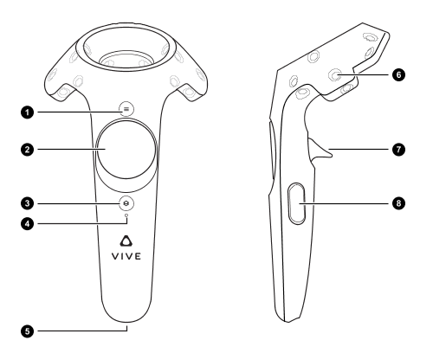
手把介紹
1 Menu選單按鈕
2 觸控板
3 系統按鈕
4 狀態燈號
5 Micro-USB 連接埠
6 追蹤感應器
7 扳機
8 握柄按鈕

Slide 3
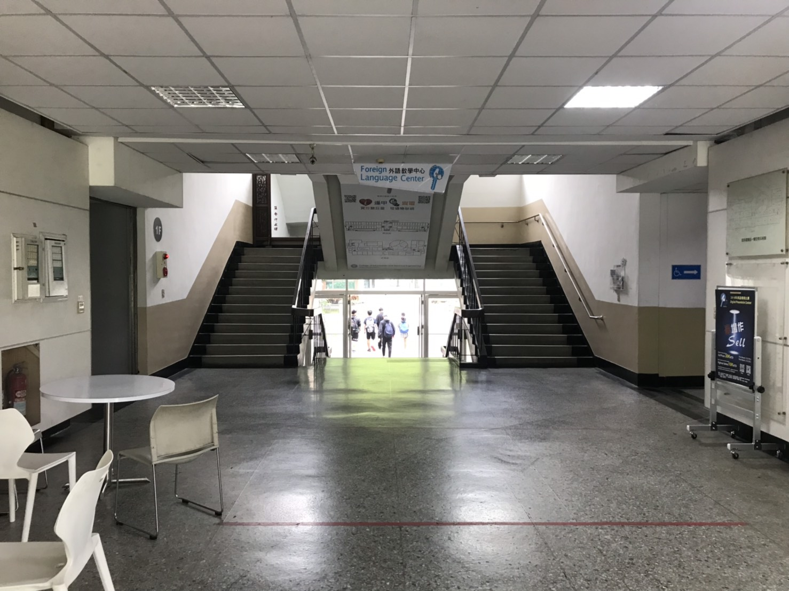
Start :從PC進入程式的起始位置-資電館正門入口

Slide 4
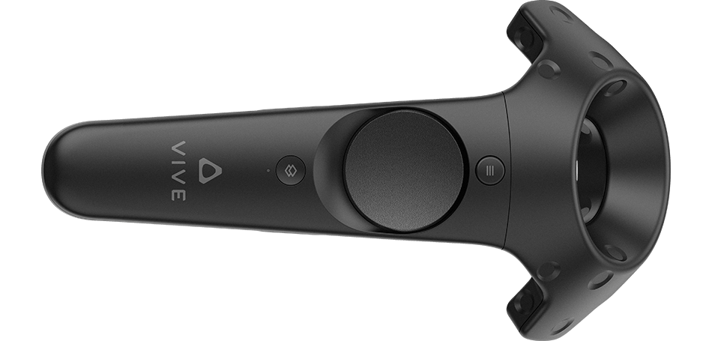
Menu 選單 - 自由模式
按下Menu選單按鈕，即可跑出Menu選單
MENU
尋路
進入遊戲
使用教學
結束程式
再按一下即可離開選單

Slide 5
Menu 選單 – 自由模式(選擇)
以選擇「尋路」為例
將手把射出的光線指到「尋路」
按下後方板機即可選擇選項
MENU
尋路
進入遊戲
使用教學
結束程式

Slide 6
與程式內人物對話

Slide 7
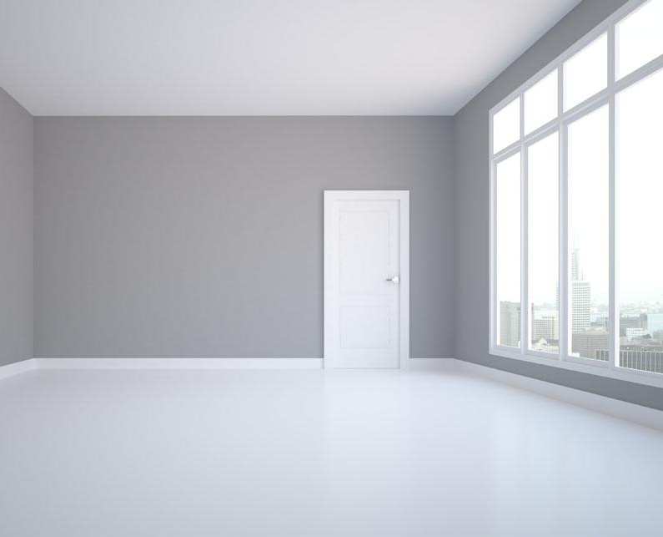

對著人物按後方板機，即可進入對話。

Slide 8
人物資料
資訊
<<返回

Slide 9
人物資料
老師名字:吳邦華
Email:bhwu@fcu.edu.tw
電話:04-24517250 轉 3704
<<返回

Slide 10
資訊
課程配當
學程介紹
<<返回

Slide 11
尋路

Slide 12
MENU
尋路
進入遊戲
使用教學
結束程式
選到「尋路」，按下後方板機。

Slide 13
Menu 選單 – 尋路模式
按下Menu選單按鈕，即可跑出Menu選單
請選取想去的地方
辦公室
一般教室
老師辦公室
特殊場地
廁所
<<返回
再按一下即可離開選單

Slide 14
Menu 選單 – 尋路模式
以要前往註冊組為例
選單選擇「尋路/辦公室/註冊組」
辦公室
B1
資訊系系學會
黑客社社辦
外語中心B1
1F
註冊組
外語中心1F
下一頁 >> <<返回

Slide 15
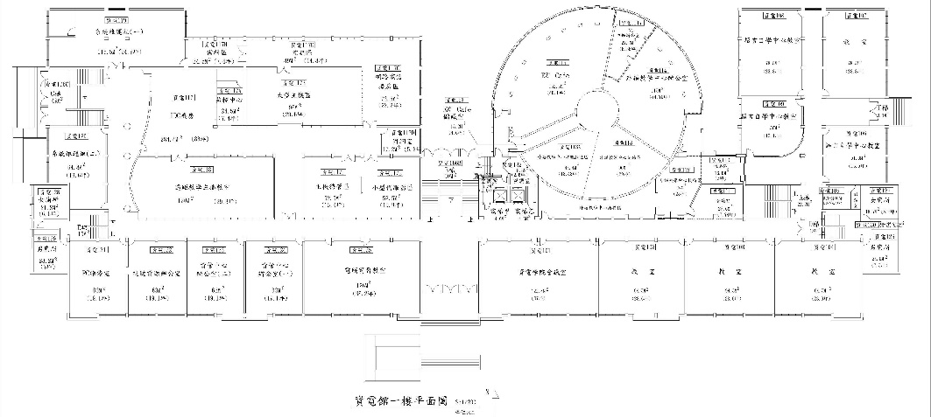
Menu 選單 – 尋路模式
進入「尋路」模式後，會得到一張地圖，圖上有指引引導使用者前往。
按下左手把板機即可顯示地圖。
<<返回

Slide 16
遊戲

Slide 17
MENU
尋路
進入遊戲
使用教學
結束程式
選到「遊戲」，按下後方板機。

Slide 18
Menu 選單 – 遊戲
按下Menu選單按鈕，即可跑出Menu選單
背包
<<結束遊戲
再按一下即可離開選單

Slide 19
Menu 選單 – 遊戲 (包包)
道具
<<返回

Slide 20
使用教學

Slide 21
MENU
尋路
進入遊戲
使用教學
結束程式
選到「使用教學」，按下後方板機。

Slide 22
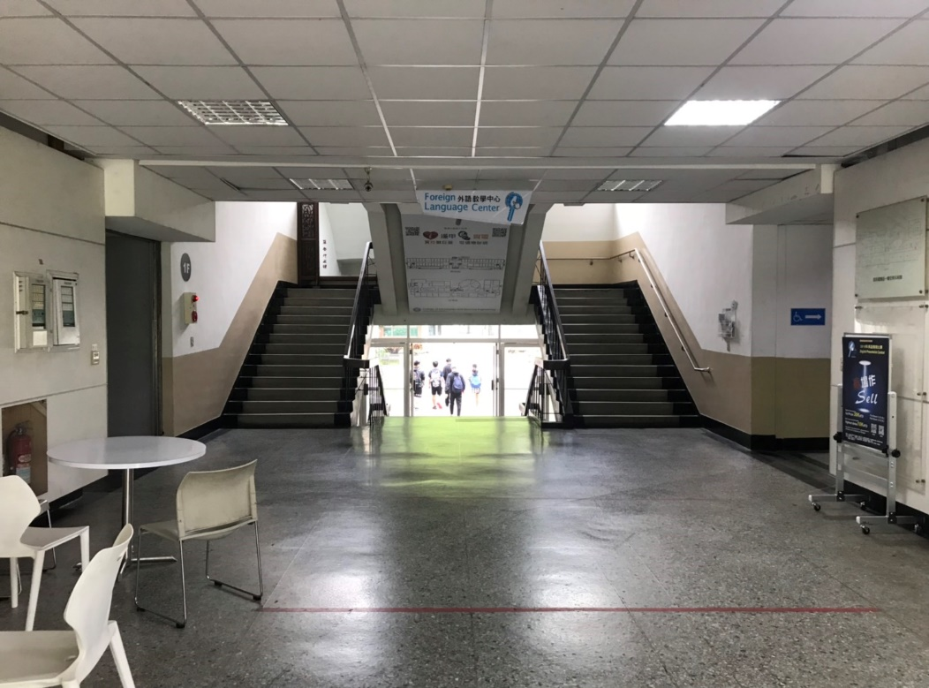
使用教學
MENU
尋路
進入遊戲
使用教學
結束程式
開始教學
離開
1、選擇「幫助」

Slide 23
歡迎來到使用教學，接下來請依照指示操作，以學習VR資電館的操作方式。

Slide 24

p.s.按住即拿取，不須一直按著
觸碰物品扣住板機即可抓取。

Slide 25
恭喜你！你已經學會怎麼拿取物品了！

Slide 26
接下來，學習如何使用手把移動。

Slide 27
按住觸控板選擇想去的位置，放開即可跳至該位置。
現在請示著移動到前方指示處。

Slide 28
恭喜你！你已經學會如何移動了！

Slide 29
教學結束 ~
即將返回資電館~
離開

Slide 30
結束程式

Slide 31
MENU
尋路
進入遊戲
使用教學
結束程式
選到「尋路」，按下後方板機。

Slide 32
結束程式
MENU
尋路
進入遊戲
使用教學
結束程式
選擇「結束程式」即離開「VR資電館」。

